Slide 1
Emerging Pollutants und neue Krankheitserreger: Sachstand und politische Handlungsagenda in Luxemburg und der EU
Esch/Alzette, den 2. Oktober 2019
Dr. Luc Zwank, Danièle Mousel
Notes:
15‘ + 5‘?

Slide 2
Inhalt
Emerging Pollutants und neue Krankheitserreger
Politische und gesetzliche Rahmenbedingungen
Sachstand in Luxemburg
Maßnahmen und zukünftige Entwicklungen
Fazit und Ausblick
Oberflächenwasser
Abwasser
Trinkwasser
Grundwasser

Slide 3
Emerging Pollutants und neue Krankheitserreger
Pestizide
Industriechemikalien
Körperpflegemittel
Organische Spurenstoffe
PAK
Hormone
Arzneimittel
…
Antibiotika
Antibiotika resistente Gene
Antibiotika-resistente Bakterien
Legionellen
Krankheitserreger
…
Cyanobakterien
Toxine
Viren

Slide 4
Emerging Pollutants und neue Krankheitserreger
Emerging Pollutants und neue Krankheitserreger
Abwasser
Oberflächen-wasser
Grundwasser
Trinkwasser
End-of-Pipe Maßnahmen
Maßnahmen an der Quelle

Slide 5
Oberflächenwasser – Rahmenbedingungen
Règlement grand-ducal du 15 janvier 2016 relatif à l'évaluation de l'état des masses d'eau de surface:
Bewertung des ökologischen Zustandes:
flussgebietsspezifische Schadstoffe (länderspezifisch):
Metalle, Pestizide und Carbamazepin (Antiepileptikum)
Bewertung des chemischen Zustandes:
Prioritär und prioritär gefährliche Stoffen der Richtlinie 2008/105/EG, welche durch die Richtlinie 2013/39/EU abgeändert wurde (EU-weite Grenzwerte):
Pestizide, Industriechemikalien, PAK, Metalle
Watch List:
Commission Implementing Decision (EU) 2018/840 of 5 June 2018 establishing a watch list of substances for Union-wide monitoring in the field of water policy pursuant to Directive 2008/105/EC of the European Parliament and of the Council and repealing Commission Implementing Decision (EU) 2015/495:
Hormone, Antibiotika, Pestizide (≠ Grenzwerte)
Weitere Substanzen (Pestizide, Medikamente, Absprache IKSMS und IKSR)
Monitoring (AGE, IWW, …)
Notes:
Keng Grenzwaerter op der Watchlist, Am EZG als relevant ugesinn, net geregelt „Rheinstoffliste“
Bewertung am Kader vum Etat des lieux (Bestandsaufnahme)

Slide 6
Oberflächenwasser – Sachstand: Watch List – Antibiotika
Amoxicillin (AMX) | Azithromycin (AZI) | Ciprofloxacin (CIP) | Clarithromycin (CLA) | Erythromycin (ERY)
Notes:
Verbesserung Analytik
Alzette/Sûre

Slide 7
Oberflächenwasser – Sachstand: organische Spurenstoffe
Gallé et al. (2019): An immission perspective of emerging micropollutant pressure in Luxembourgish surface waters: A simple evaluation scheme for wastewater impact assessment https://doi.org/10.1016/j.envpol.2019.07.080
Notes:
Modellierung op Basis von Passivsampler
AA-EQS: JD-UQN; PE: based on treatment plant capacities
Triclosan (Biozid)
Einfluss von Kläranlagen

Slide 8
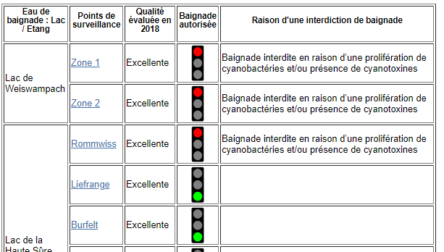
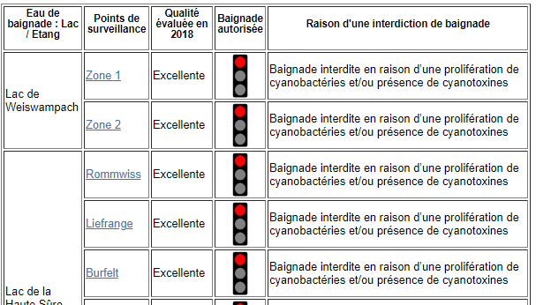
Oberflächenwasser – Rahmenbedingungen und Sachstand: Badegewässer
Règlement grand-ducal du 19 mai 2009 déterminant les mesures de protection spéciale et les programmes de surveillance de l'état des eaux de baignade:
E. coli, intestinale Enterokokken
Überwachung beim Risiko der Vermehrung von Cyanobakterien (Blaualgen)
https://eau.public.lu/cours_eau/eau_baignade/index.html (11/09/2019)
https://eau.public.lu/cours_eau/eau_baignade/index.html (30/09/2019)

Slide 9
Oberflächenwasser – Maßnahmen
Auswertung und Bewertung der Monitoringdaten:
Bestandsaufnahme im Rahmen der WRRL
ggf. Anpassung der Überwachungsprogramme
Zusehends niedrigere Bestimmungsgrenzen
Festsetzung von etwaigen Grenzwerten
Bewertung der Toxizität von Einzelsubstanzen und Mischtoxizität
Vermeidung der Einträge in das Oberflächenwasser (org. Spurenstoffe, Krankheitserreger aber auch Nährstoffe)
Betrachtung der anderen Komponenten des Wasserkreislaufes notwendig

Slide 10
Abwasser – Rahmenbedingungen und Sachstand: Spurenstoffelimination:
Ausbau von Kläranlagen mit der sogenannten vierten Reinigungsstufe zur Spurenstoffelimination:
Noch keine gesetzlichen Anforderungen (keine Parameter zur Überwachung)
Zunächst Aufrüstung einer Auswahl von Kläranlagen
ALUSEAU Arbeitsgruppe
Oxidativ
Adsorptiv
Physikalisch
Ozonung
Advanced Oxidation Processes
Pulveraktivkohle
Granulierte Aktivkohle
Porenmembranen
Lösungsdiffusionsmembranen
+ Kombinationsverfahren
Zum Teil Desinfektion durch Verfahren zur Spurenstoffelimination (-> Antibiotikaresistente Bakterien)
Notes:
Großer Teil der Abwassereinleitungen abgedeckt

Slide 11
Abwasser – Weitere Maßnahmen
Bilanzierung von Xenobiotika auf luxemburgischen Kläranlagen (EmiPoll)
Dezentrale Verfahren:
Behandlung von Krankenhausabwasser (PILLS, no PILLS)
Ausrüstung von Neubauten im Gesundheitswesen mit getrennter Kanalisation
Weitere Verfahren für kleinere und mittlere Kläranlagen: z.B. Bodenfilter im Projekt Emi-Sûre
Ansätze in der Mischwasser- und Regenwasserbehandlung
Trinkwasserschutzgebiete:
Hygienisierung von Kläranlagenabläufen
Retentionsbodenfilter nach Regenüberlaufbecken
Anstehende Überarbeitung der Abwasserrichtlinie
Notes:
Abwasserrichtlinie: wat do dra kënnt?

Slide 12
Trinkwasser – Rahmenbedingungen und Sachstand
Règlement grand-ducal du 7 octobre 2002 relatif à la qualité des eaux destinées à la consommation humaine:
Mikrobiologische Parameter:
E. Coli, Enterokokken
Chemische Parameter, u.a.:
Pestizide (inklusive Metabolite): Einzelsubstanzen und Gesamtpestizide
Water Safety Plan:
Risikobewertung und -management
Anpassung von Überwachungshäufigkeiten
LuxWSP Tool
Ausweisung von Schutzzonen (Obersauerstausee und Grundwasser) laut Artikel 44 des Wassergesetzes (loi modifiée du 19 décembre 2008 relative à l‘eau)

Slide 13
Trinkwasser – Maßnahmen: Überarbeitung der Trinkwasserrichtlinie
Vorschlag für eine Richtlinie des Europäischen Parlamentes und des Rates über die Qualität von Wasser für den menschlichen Gebrauch:
Erweiterung der mikrobiologischen Parameter
Erweiterung der chemischen Parameter um u. A.:
Perfluorierte Verbindungen
Stoffe mit endokriner Wirkung
Microscystin (Toxin)
Überwachung von Legionellen in Hausinstallationen (Risikobewertung)
Gefahrenbewertung von Wasserkörpern, die zur Entnahme von Wasser für den menschlichen Gebrauch genutzt werden -> Überwachung auf
i) Parameter gemäß Anhang I Teile A und B der vorliegenden Richtlinie;
ii) Grundwasserschadstoffe gemäß Anhang I der Richtlinie 2006/118/EG sowie Schadstoffe und Verschmutzungsindikatoren, für die die Mitgliedstaaten gemäß Anhang II der genannten Richtlinie Schwellenwerte festgesetzt haben;
iii) prioritäre Stoffe und bestimmte andere Schadstoffe gemäß Anhang I der Richtlinie 2008/105/EG des Europäischen Parlaments und des Rates;
iv) andere relevante Schadstoffe wie Mikroplastik oder einzugsgebietsspezifische Schadstoffe

Slide 14
Grundwasser – Rahmenbedingungen und Sachstand
Règlement grand-ducal du 12 décembre 2016 (1.) relatif à la protection des eaux souterraines contre la pollution et la détérioration (…).
Umweltqualitätsnormen für Pestizide, pertinente Metabolite, Abbauprodukte und Reaktionsprodukte
Quellen die 70.000 Einwohner mit Trinkwasser versorgen könnten sind aktuell außer Betrieb aufgrund von überschrittenen Grenzwerten
Ausweisung von Grundwasserschutzzonen:
Règlement grand-ducal du 9 juillet 2013 (a)) relatif aux mesures administratives dans l'ensemble des zones de protection pour les masses d'eau souterraine ou parties de masses d'eau souterraine servant de ressource à la production d'eau destinée à la consommation humaine (…)
Spezifische Verordnungen für die jeweiligen Grundwasserschutzzonen:
23 offiziell ausgewiesene Schutzzonen
28 im Verfahren der Öffentlichkeitsbeteiligung (Juli 2019)
Notes:
Ein Metabolit wird als relevant eingestuft, wenn Grund zur Annahme besteht, dass er in Bezug auf seine gewünschte biologische Wirksamkeit mit dem Ausgangsstoff vergleichbare inhärente Eigenschaften aufweist oder für Organismen ein höheres oder vergleichbares Risiko wie der Ausgangsstoff darstellt oder über bestimmte toxikologische Eigenschaften verfügt, die als nicht annehmbar erachtet werden

Slide 15
Grundwasser – Sachstand: Befunde
potable

Slide 16
Grundwasser und Trinkwasser – Maßnahmen
Auflagen und Maßnahmen in Grundwasser- und Trinkwasserschutzzonen
Behandlungsanlagen in der Grundwasser- und Trinkwasseraufbereitung:
Kostenfaktor
ggf. aufwändige Konzentratentsorgung
Bessere und einheitliche Bewertung der Metabolite von Pestiziden:
Gesamtheit der Metabolite nicht unbedingt bei Zulassung der Produkte bekannt
Toxizität (Datengewinnung zeitaufwändig, Einzelstubstanzen, Mischtoxizität)
Zum Teil divergierende Bewertung der Metaboliten (Relevanz)
Notes:
Et weess een net no wat ee siche muss bei de Metaboliten? Wirklech soen, dat se net onbedingt all bekannt sinn?

Slide 17
Fazit und Ausblick
Emerging Pollutants und neue Krankheitserreger betreffen den gesamten Wasserkreislauf
Schrittweise Anpassung der Gesetzgebung
Vielfältige Ansätze und Maßnahmen im Bereich des Wassers, aber noch nicht alle Maßnahmen umgesetzt und nicht alle Ziele erreicht
Relevanz von Maßnahmen an der Quelle:
Vermeidung des Eintrags der Substanzen und Erregern in die aquatische Umwelt
Auflagen in Schutzzonen
Plan national produits phytopharmaceutiques (PSM)
Plan national antibiotiques
Aufklärung der Bürger (Kommunikation)
Forschung
….
Zukünftige Herausforderungen:
Nanopartikel
Mikroplastik

Slide 18
Vielen Dank für die Aufmerksamkeit!

